Slide 2
Chính tả 4

Slide 3
Yêu cầu cần đạt
Nghe – viết đúng chính tả,trình bày đúng đoạn văn “Kim tự tháp Ai Cập”
Làm đúng các bài tập phân biệt những từ ngữ có âm, vần dễ lẫn: s/x, iêc/iêt

Slide 4
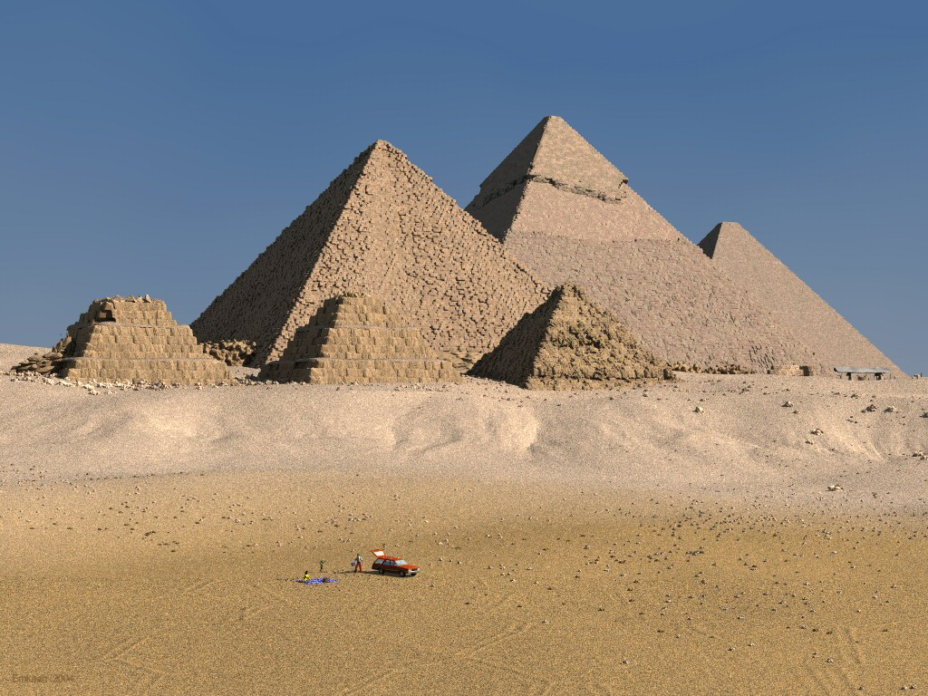
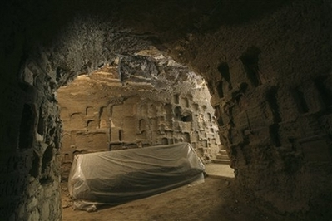
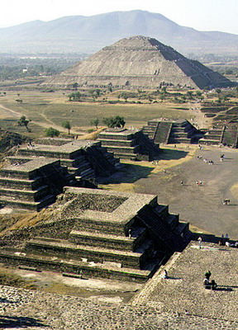

Slide 5
Thứ ba ngày 10 tháng 1 năm 2023
Chính tả
Nghe – viết : Kim tự tháp Ai Cập.
Kim tự tháp Ai Cập là lăng mộ của các hoàng đế Ai Cập cổ đại. Đó là những công trình kiến trúc xây dựng bằng đá tảng. Từ cửa kim tử tháp đi vào là một hành lang tối và hẹp đường càng đi càng nhằng nhịt dẫn tới những giếng sâu, phòng chứa quan tài, buồng để đồ,…Thăm kim tử tháp, người ta không khỏi ngạc nhiên: Người Ai Cập cổ không có những phương tiện chuyên chở vật liệu như hiện nay, làm thế nào mà họ đã vận chuyển được những tảng đá to như vậy lên cao.

Slide 6
Thứ … ngày … tháng 1 năm 2022
Chính tả(nghe –viết)
Kim tự tháp Ai Cập.
Kim tự tháp Ai Cập là lăng mộ của các hoàng đế Ai Cập cổ đại. Đó là những công trình kiến trúc xây dựng bằng đá tảng. Từ cửa kim tử tháp đi vào là một hành lang tối và hẹp đường càng đi càng nhằng nhịt dẫn tới những giếng sâu, phòng chứa quan tài, buồng để đồ,…Thăm kim tử tháp, người ta không khỏi ngạc nhiên: Người Ai Cập cổ không có những phương tiện chuyên chở vật liệu như hiện nay, làm thế nào mà họ đã vận chuyển được những tảng đá to như vậy lên cao.
1.Kim tự tháp Ai Cập là lăng mộ của ai?
- Kim tự tháp Ai Cập là lăng mộ của các hoàng đế Ai Cập cổ đại.
2. Kim tự tháp xây dựng như thế nào?
- Kim tự tháp được xây dựng bằng đá tảng.Từ cửa kim tử tháp đi vào là một hành lang tối và hẹp đường đi nhằng nhịt…
3. Đoạn văn nói lên điều gì ?
- Ca ngợi kim tự tháp là công trình kiến trúc và sự tài giỏi của người Ai Cập cổ đại.

Slide 7
Thứ ba ngày 11 tháng 1 năm 2022
Chính tả(nghe –viết)
Kim tự tháp Ai Cập.
Luyện viết:
lăng mộ
- nhằng nhịt
- chuyên chở
- phương tiện

Slide 8
Thứ ba ngày 19 tháng 1 năm 2021
Chính tả(nghe –viết)
Kim tự tháp Ai Cập.
VIẾT BÀI.

Slide 9
Thứ … ngày … tháng 1 năm 2022
Chính tả
Nghe – viết : Kim tự tháp Ai Cập.
Kim tự tháp Ai Cập là lăng mộ của các hoàng đế Ai Cập cổ đại. Đó là những công trình kiến trúc xây dựng bằng đá tảng. Từ cửa kim tử tháp đi vào là một hành lang tối và hẹp đường càng đi càng nhằng nhịt dẫn tới những giếng sâu, phòng chứa quan tài, buồng để đồ,…Thăm kim tử tháp, người ta không khỏi ngạc nhiên: Người Ai Cập cổ không có những phương tiện chuyên chở vật liệu như hiện nay, làm thế nào mà họ đã vận chuyển được những tảng đá to như vậy lên cao.

Slide 10
Thứ … ngày … tháng 1 năm 2022
Chính tả (nghe –viết)
Kim tự tháp Ai Cập.
BÀI TẬP.

Slide 11
Thứ … ngày … tháng 1 năm 2022
Chính tả(nghe –viết)
Kim tự tháp Ai Cập.
* Bài 2: Chọn chữ viết đúng chính tả trong ngoặc đơn để hoàn chỉnh các câu văn dưới đây:
Con người là (sinh / xinh) vật kì diệu nhất trên trái đất. Họ (biếc / biết) trồng trọt, chăn nuôi, xây dựng nàh cửa, khám phá những bí mật nằm sâu trong lòng đất, chinh phục đại dương, chinh phục khoảng không vũ trụ bao la. Họ còn (biếc / biết) làm thơ, vẽ tranh, (sáng / xáng) tác âm nhạc, tạo ra những công trình kiến trúc (tuyệc / tuyệt) mĩ,…Họ đã làm cho trái đất trở nên tươi đẹp và tràn đầy sức sống.Con người (sứng / xứng) đáng được gọi là “hoa của đất”

Slide 12
Thứ … ngày … tháng 1 năm 2022
Chính tả(nghe –viết)
Kim tự tháp Ai Cập.
Bài 2: Chọn chữ viết đúng chính tả trong ngoặc đơn để hoàn chỉnh các câu văn dưới đây:
Con người là sinh vật kì diệu nhất trên trái đất. Họ biết trồng trọt, chăn nuôi, xây dựng nàh cửa, khám phá những bí mật nằm sâu trong lòng đất, chinh phục đại dương, chinh phục khoảng không vũ trụ bao la. Họ còn biết làm thơ, vẽ tranh, sáng tác âm nhạc, tạo ra những công trình kiến trúc tuyệt mĩ,…Họ đã làm cho trái đất trở nên tươi đẹp và tràn đầy sức sống.Con người xứng đáng được gọi là “hoa của đất”.

Slide 13
Thứ …ngày … tháng 1 năm 2022
Chính tả(nghe –viết)
Kim tự tháp Ai Cập.
* Bài 3: Xếp các từ ngữ sau đây thành hai cột ( từ ngữ đúng chính tả, từ ngữ viết sai chính tả)
a.
sắp sếp,
sáng sủa,
sản sinh,
tinh sảo,
bổ xung,
sinh động.
b.
thân thiếc,
thời tiết,
công việc,
nhiệc tình,
chiết cành,
mải miếc.
2
2
Từ viết đúng chính tả
Từ viết sai chính tả
2
sáng sủa,
sản sinh,
sinh động,
sắp sếp,
tinh sảo,
bổ xung,
thời tiết,
công việc,
nhiệc tình,
thân thiếc,
mải miếc.
chiết cành.

Slide 14
Củng cố
Mời các em
cùng tham gia trò chơi sau
PLAY

